Slide 1
Bo trygt hjemme reformen
Julie Hildeskår, Rådgiver helse og omsorg

Slide 2
Bo trygt hjemme lenger
Kompetente og myndiggjorte medarbeidere
Levende lokalsamfunn
Boligtilpasning og planlegging
Trygghet for tjenester og støtte til pårørende
Notes:
Et sentralt mål for regjeringen er at eldre skal få bo i egen bolig lengst mulig, dersom de kan og vil. Regjeringen har derfor startet arbeidet med en reform som skal gjøre det trygt for eldre å bo lenger hjemme.
Arbeidet med reformen koordineres av Helse- og omsorgsdepartementet, men innholdet i reformen vil bli utformet i samarbeid med Arbeids- og inkluderingsdepartementet, Kommunal- og distriktssdepartementet, Kulturdepartementet og Kunnskapsdepartementet.
Regjeringen tar sikte på fremleggelse av en stortingsmelding i løpet av 2023.

Slide 3
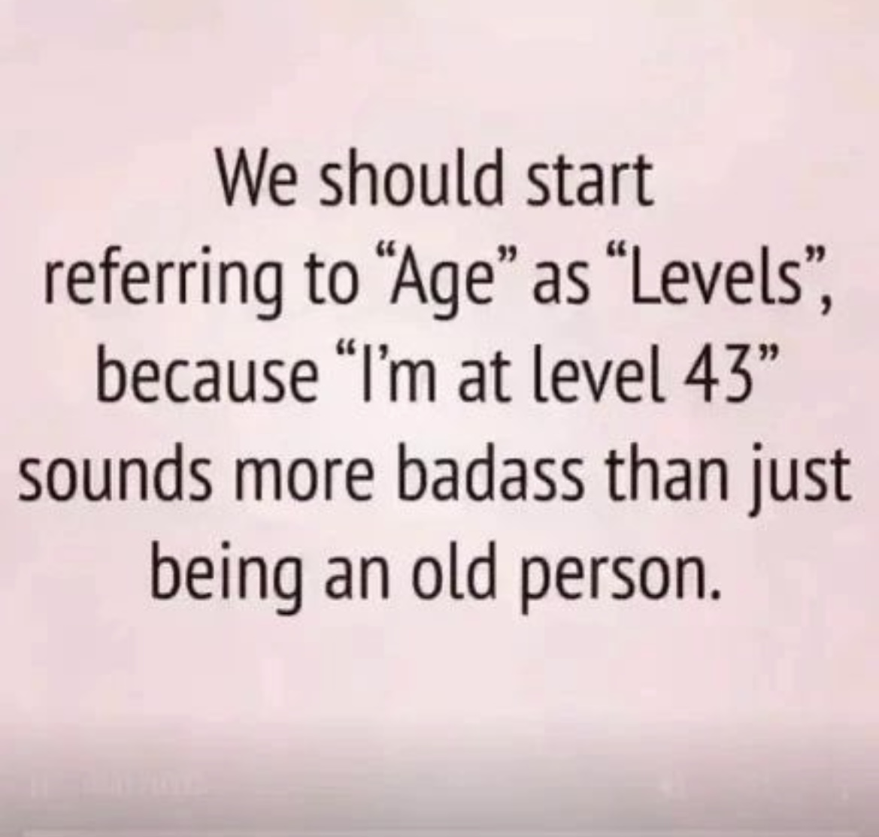
Hvem er den eldre?
Notes:
Hvem er den eldre? Og hvilke behov har den eldre?
Dette endrer seg over tid. Hvis vi treffer folk på feil tidspunkt vil de ikke skjønne at de trenger å tilrettelegge boligen for redusert funksjon. Det er en sterk alderskomponent ifh til behov for tjenester og hjelpemidler, men det gjelder ikke alle som er eldre. Det er stor variasjon. Viktig å poengtere dette.
Skille mellom yngre eldre og eldre eldre ifht behov.
Dagens eldre er friskere og har bedre funksjon sammenlignet med tidligere generasjoner.
Til tross for økt levealder, ser det ikke ut til at andelen eldre som mottar tjenester i hjemmet har økt.
Dette er andeler, vi blir flere eldre, så antallet som har behov vil øke.
Stor variasjon i eldres bosituasjon.

Slide 4
Hva er viktig for at eldre mennesker kan bo trygt hjemme lenger?
Jeg trenger å føle tilhørighet til stedet hvor jeg bor
Jeg trenger oversikt over hva jeg bør gjøre
Jeg må føle meg nyttig
Notes:
Å føle tilhørighet dreier seg om å bo i et lokalsamfunn hvor de eldre føler seg trygge, sett, ønsket og invitert inn i. Eldre har behov for at de blir oppmuntret til å delta på lokale arrangementer, at lokalsamfunnet verdsetter fellesskap, trygghet og tillit, tilpasset transport til og fra gode møteplasser i lokalsamfunnet hvor de kan møte folk i alle aldre. I tillegg innebærer det at eldre ikke bor adskilt fra andre generasjoner, men er bosatt i boligområder med stort spenn i alder. Dette kobler eldre tettere på «livet» som foregår i lokalsamfunnet, og de kan oppleve å være sammen med andre og oppleve liv og røre uten at det fordrer store krav til transport og tilretteleggelse.
For å gjøre gode valg for egen alderdom har både pårørende og eldre mennesker (og yngre eldre) behov for en realitetsorientering om egen situasjon og muligheter framover. Dette handler blant annet om å bli orientert om hva slags tjenester kommunen tilbyr, i hvilken grad boligen en bor i er aldersvennlig, økonomisk situasjon i årene som kommer og hvilke ansvar pårørende til eldre tjenestemottakere har. Det er et klart behov for oppdatert og objektiv informasjon om utsiktene deres. De trenger å bli minnet på hva som kan være lurt å gjøre i dag, for å planlegge for sannsynlige behov som oppstår i morgen.
Eldre mennesker har behov for å føle seg nyttige og handlingskraftige for å motvirke passivitet og behov for hjelp. Eldre mennesker kan føle «det er ingen som trenger meg lenger». Denne følelsen kommer ofte nåe en pensjonerer seg fra jobben, eller ikke er i stand til å bidra på samme måte som før for dem rundt seg. En kan også føle seg ressurssvak hvis velferdsteknologi blir en byrde, eller at digitale plattformer blir et hinder for deltagelse i det sosiale livet. Andre ganger kan lave forventninger til egen kompetanse føre til selvekskludering fra oppgaver i lokalsamfunnet, for eksempel ved at en tenker det ikke er mulig å lære seg en digital plattform. På samme måte kan samfunnets lave forventninger til eldre kompetanse skape situasjoner hvor eldres ressurser finnes i kommunen, men ikke blir tatt i bruk. Eldre har derfor behov for at deres kompetanse anerkjennes i større grad, at både samfunnet som helhet og den eldre selv får et mer optimistisk bilde på hvor ressurssterke mange eldre mennesker er, og at de får anledninger til å bruke egne ressurser.

Slide 5
Fem utfordringer reformen må løse
Lokalsamfunnenes infrastruktur, planlegging og organisering er et hinder
Tilpasning av boligmasse og boligmarked
Tjenestene samskapes ikke (nok) med eldre mennesker og pårørende
Behov for ny kompetanse og nye samarbeid
Vi må vekke eldrekraften

Slide 6
Lokalsamfunnenes infrastruktur, planlegging og organisering er et hinder
Notes:
Vi vet fra før at 60 % av kommunene har under ett årsverk til samfunnsplanlegging. Dette kan være en årsak til at kommuner i liten grad kobler sammen behov rundt helse- og omsorg med planlegging av lokalsamfunnet som helhet. En gjenganger i beskrivelsen av utfordringsbildet i dialogmøtene var at boligplassering, transportløsninger og aktivitetstilbud står i veien for at flere kan bo hjemme lengre. Denne utfordringen dreier seg om flere aspekter: Fra utforming av gangveier og gater som er tilgjengelig for eldre med nedsatt bevegelse, regulering i områdeplaner som ivaretar en miks av alder, og sentral sentrumsnær plassering av boliger for eldre og etablering av attraktive møteplasser og aktiviteter som eldre får med seg eksisterer – og som de har mulighet til å reise til.

Slide 7
Tilpasning av boligmasse og boligmarked
Notes:
De aller fleste bor i en bolig som i liten grad er tilpasset til et liv med funksjonssvikt. For eksempel er det få boliger som har heis. Det er et kjent problem at mangle på egnede boliger er en hemmer for at flere kan bo hjemme lengre. Mangelen på boliger som er tilpasset et liv med eksempelvis funksjonssvikt, dårlig økonomi eller svakere sosiale nettverk, er særlig stor i distriktskommunene. Innenfor dette utfordringsbildet opplever de eldre, og deres pårørende, at mulighetene i boligmarkedet er begrenset. Både med tanke på egen økonomisk kjøpekraft i boligmarkedet i bykommuner og med tanke på tilgjengelige boliger i distriktskommuner. Siden det allerede eksisterer en stor boligmasse som ikke er bygget med eldre menneskers behov i sentrum, er det viktig at beboerne tidsnok klarer å tilpasse boligen på eget initiativ. Slik kan potensielt de fleste boliger være gode å bli gamle i.

Slide 8
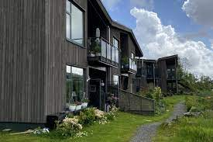
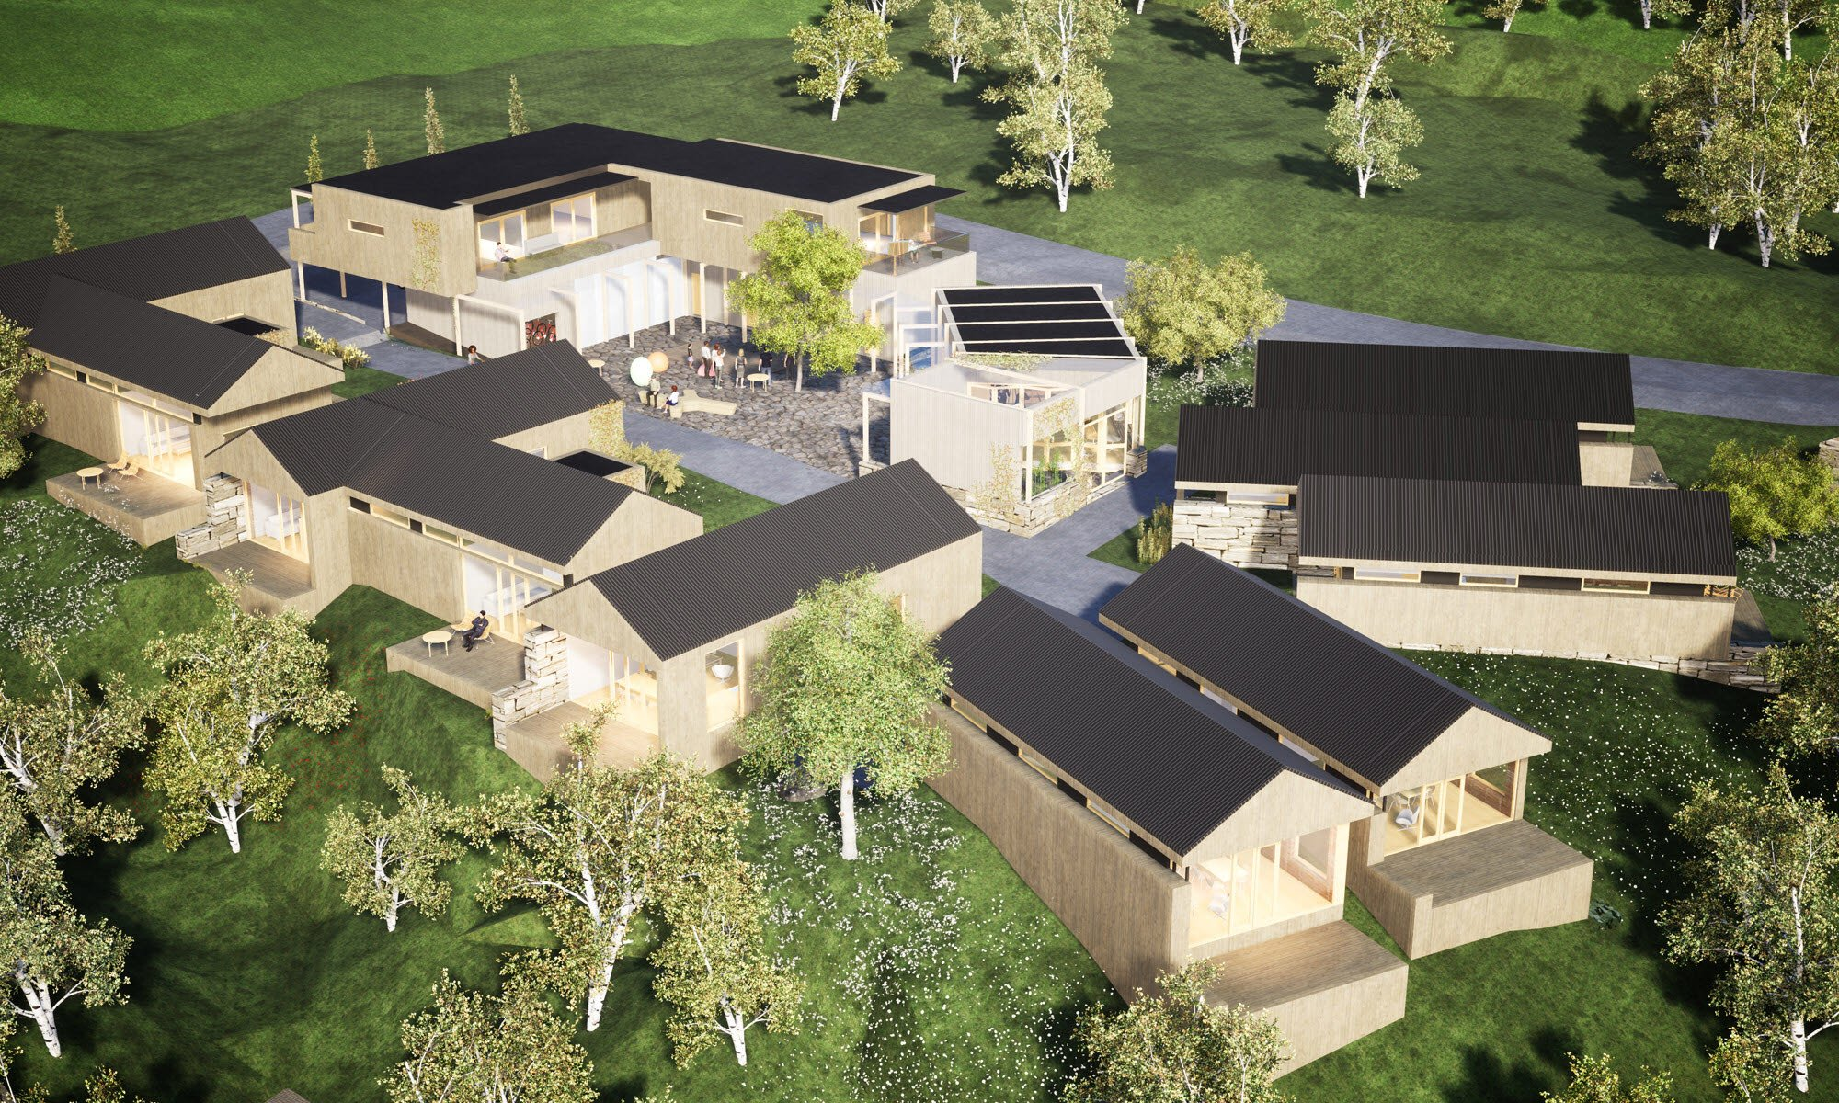
Nye boformer
Notes:
Helgetun er et boligprosjekt som henvender seg til den som ønsker en aktiv, sosial og meningsfull pensjonisttilværelse. Helgetun ligger i Sædalen i Fana bydel og består av store grøntområder. Nærme turstier, fjellvann, barnehage og barneskole. 15 minutter fra Bergen sentrum.
På Helgetun får du utløp for kreativitet og engasjement på flere områder. Du bor i et fellesskap der beboerne tar vare på hverandre og der det er trygt å bli gammel. Samtidig får du mulighet til å bidra i driften av Eplekarten Barnehage, du kan være med og arbeide på gården med dyrene, eller du kan være støttekontakt for en av beboerne på Helgeseter. Her er det mange muligheter for den som vil og kan! Valget er ditt og alt er frivillig.
Blant fellesfasilitetene finner du en egen stue for sosiale aktiviteter og eget veksthus for både mennesker og planter. Det er også en egen gjesteleilighet.
Helgetun er et sosialt eksperiment der en gjennom fysisk planlegging og tilrettelegging har lagt opp til en aktiv, sosial og trygg tilværelse med gode muligheter for fellesskap og fysisk aktivitet. Professor Bettina Husebø ved Senter for Alders- og Sykehjemsmedisin vil følge beboerne over flere år for å undersøke om denne type fellesskap og aktiviteter det legges til rette for på Helgetun kan minske risikoen for mellom annet demens.
Prosjektet består av 31 utleieleiligheter, fordelt på 2-roms og 3-roms. Det er GC Rieberfondene som eier Helgetun. Fondene har gått inn med betydelig egenkapital, noe som gjør at leilighetene holder en fornuftig leiepris. Alle boenhetene har livsløpsstandard, egen terrasse og parkering i garasje med direkte tilkomst via heis.
Én eier gir stor fleksibilitet til å tilpasse prosjektet ut ifra behov som oppstår underveis. På sikt kan det for eksempel bli behov for hjemmetjenester og da kan en av leilighetene gjøres om til base for kommunen.

Slide 9
Tjenestene samskapes ikke (nok) med eldre mennesker og pårørende
Notes:
For at en tjeneste skal oppleves som god, er det viktig at den treffer behovet til tjenestemottakeren. Mange innspill understreker at eldre mennesker ikke involveres nok i utviklingen av morgendagens tjenester og lokalsamfunn. Generelt sett er dagens bilde at eldre mennesker ikke blir involvert tidlig eller systematisk nok i lokale planprosesser. Andre ganger gjennomføres medvirkningen eller samskapingen for sent i utviklingsløpene, slik at viktige endringer som skaper reell verdi ikke er mulig å igangsette. Samskaping kan ta flere former. Det kan være i fra å snakke med eldre mennesker om deres forslag til endring i tjenestene, til å aktivt ta med eldre mennesker inn i arbeidsverksted når en forsøker å skape tjenester som fokuserer på ha som er best for eldre mennesker.

Slide 10
Behov for ny kompetanse og nye samarbeid
Notes:
Når flere skal bo hjemme lenger, vil det føre til at nye behov og muligheter dukker opp. Framskrivinger fra SSB peker på at i 2035 vil det være behov for nesten 70 000 flere årsverk i de kommunale helse- og omsorgstjenestene. Dette er en stor utfordring for kommunene. Samtidig vet vi også at variasjon i kompetanse kan være stor på tvers av kommuner, for eksempel er kompetansen på velferdsteknologi umoden i mange kommuner. Utfordring med å ha god og tilgjengelig nok kompetanse er trukket fram av mange deltagere, og er spesielt tilstede i mindre distriktskommuner. For at eldre mennesker skal kunne bo hjemme lenger er det behov for kompetanse i mange ledd, både hos den eldre selv, dem som jobber nærmest den eldre, samt deres ledere. Dette gjelder både for dagens situasjon, men kompetansen må også holde tritt med fremtidens behovsbilde. I noen tilfeller vil styrkingen av kompetanse på et område kunne gjennomføres med tradisjoelle midler, andre ganger forutsetter det samarbeid med nye aktører, statlige eller private.

Slide 11
Vi må vekke eldrekraften
Notes:
Andelen eldre mennesker i Norge vil øke kraftig de neste tiårene. Selv om dette gjør at hjelpebehovet vil øke betraktelig, har også antall friske leveår økt kraftigere enn antall år med sykdom, iflølge FHI. Det betyr at enda flere er friske og klare til å bidra med kompetanse og ressurser også etter pensjonsalderen. Slike bidrag vil både kunne gi lokalsamfunn viktige ressurser, samtidig som en vet at fysisk og psykisk helse til den enkelte bedres av aktiv deltagelse. Under dialogmøtene kom det frem at ressursene som ligger i eldre mennesker ikke brukes i stor nok grad i de fleste lokalsamfunn. Under koronapandemien var det mange gode eksempler på hvordan pensjonister samhandlet tett med frivilligsentraler og andre, og stilte opp med handling, telefonkontakt, og andre praktiske oppgaver. Slikt samarbeid kan både føre til at flere mottar hjelp fra pensjonister, men også at pensjonistene selv holder seg ved god fysisk og psykisk helse. Så, hvordan kan vi benytte denne eldrekraften i våre lokalsamfunn til å hjelpe folk bo hjemme lenger?

Slide 12
Kompetente og myndiggjorte medarbeidere
Arbeidsgiver benytter den menneskelige ressurs bedre
Arbeidstaker får mer innflytelse over egen arbeidshverdag
To viktige forutsetninger:
Arbeidsmiljøet
Nærmeste leder
Heltidsløft
Beholde fleksibilitet i arbeidstidsbestemmelsene
Notes:
Som innsatsområde er dette svært viktig. Det er også et område det er gjort mye på over mange år. For arbeidsgivere handler det om å benytte den menneskelige ressurs bedre. For arbeidstakere handler det om å få mer innflytelse over egen arbeidshverdag. Myndiggjorte medarbeidere opplever utvikling på tre sentrale områder: medvirkning, kompetanse og ansvar. Konkrete tiltak som retter seg mot de relasjonelle aspekt ved arbeidstakerrollen gir best effekt. Dette er tiltak som ivaretar ansattes behov for et godt arbeidsmiljø, innbyr til medvirkning, tilrettelegger for kompetanseutvikling og ivaretar hele mennesket. Spesielt vellykket er en kombinasjon av tiltak mellom ulike former for faglige fora og fleksible arbeidstidsordninger. Det er imidlertid to viktige forutsetninger for å få til en positiv utvikling. Det ene er arbeidsmiljøet. Den andre er nærmeste leder som har en viktig rolle som tilrettelegger og motivator.
Tillit til og samarbeid med medarbeidere er grunnleggende i den norske ledelsesmodellen. Det er medarbeiderne, gjerne sammen med brukere som er tettest på problemstillingene og dermed løsningene. Tillit handler om at medarbeidere opplever autonomi og handlingsrom gjennom å jobbe selvstendig, innenfor rammer satt av ledelsen. God tillitsbasert ledelse i kommunal sektor er avgjørende for å skape gode tjenester til innbyggerne. Ansatte skal få tid og tillit til å gi brukerne bedre tjeneste ved at aktivitet flyttes fra rapportering til produksjon av tjenester.

Slide 13
Levende lokalsamfunn
Samspill
Demokrati
Medvirkning
Næringsutvikling
Frivillighet
Notes:
Tiltak for «Levende lokalsamfunn» spenner over mange temaområder. Gode og levende lokalsamfunn forutsetter samspill, demokrati, medvirkning, næringsutvikling og frivillighet for å nevne noe. Gitt at det skal være en tematikk i en Bo trygt hjemme reform så bør det etter KS mening rammes inn, slik at ikke alle forutsetninger omtales, men at det heller pekes på tiltak som bør forsterkes eller endres.

Slide 14
Boligtilpasning og planlegging
Bærekraftige boligløsninger
2/3 av boligmassen i Norge har vanskelig tilgjengelighet med trapper og/eller bratt terreng til inngangspartiet
Bedre boligrådgivning
Bedre hjelpemidler og teknologi
Mer fleksibel bruk av investeringstilskuddet
Notes:
KS har sammen med kommuner jobbet over tid med hvordan vi kan fremme mer bærekraftige boligløsninger. Kommunesektoren spiller en viktig rolle i å møte fremtidens behov for mer bærekraftige boligløsninger. Gjennom god by- og tettstedsplanlegging, samspill med innbyggerne og frivillig sektor, kan kommunene mobilisere ressurser og dempe behovet for heldøgns omsorgsplasser og helsetjenester.

Slide 15
Trygghet for tjenester og støtte til pårørende
Vekst i kostnader
Effektivitet ved lange reiseavstander i hjemmetjenesten
Økte oppgaver pga stadig mer spesialisert helsetjeneste i sykehusene
Medvirkning, god informasjon og støtte for pårørende
Bærekraftig utvikling krever politiske tiltak som gir folk muligheter til å mestre livet sitt, delta og bidra i samfunnet
Løsningene finnes på tvers av sektorer og i lokalsamfunnet
Notes:
Undersøkelser viser en sterk vekst i kostnader til kommunale helse- og omsorgtjenester. I perioden 2015- 2020 var den vesentlig sterkere enn inntektsveksten. Det vil bli krevende å levere tjenester som møter behovene om veksten fortsetter, og dette forsterkes ved at andelen eldre i befolkningen øker og trolig vil ha behov for mer tjenester. Det må også tas hensyn til at det vil være liten effektivitet i tjenestene når reiseavstandene for hjemmetjenestene blir for store, og det kan skape behov for annen bolig enn den opprinnelige.
Nesten hele veksten i kommunenes pleie- og omsorgstjenester fra 2017 har kommet i aldersgruppene under 80 år. Forutsatt at yngre brukere også har lengre forventet levetid vil det gi en sterk økning over tid. Kommunene har også over tid fått mer spesialiserte oppgaver innenfor helse - og omsorgsområdet, blant annet som en konsekvens av endringer i spesialisthelsetjenesten. Det er grunn til å reise spørsmålet om en stadig mer spesialisert helsetjeneste i sykehusene vil være bærekraftig, hvis konsekvensen blir at oppgavene i kommunale helsetjenester fortsetter å øke, samtidig som kampen om arbeidskraften blir mer utfordrende.
Pårørendestøtte er et område mange ønsker å styrke. Det er viktig at en eventuell styrking sees i lys av utfordringsbildet i kommunal sektor. Det har vært jobbet godt med medvirkning, god informasjon og støtte i form av tilrettelegging for felles møter mellom pårørende, informasjonskvelder i tjenestene osv. Mange ønsker seg mer avlastning i form av korttidsopphold e.l. Det er gode grunner til å styrke avlastningstilbudet, men mangel på personell vil også her gjøre seg gjeldende.
En bærekraftig utvikling krever politiske tiltak som gir folk muligheter til å mestre livet sitt, delta og bidra i samfunnet. Løsningene finnes på tvers av sektor og i lokalsamfunnet, hvor kommunen i samspill med eldre, pårørende, frivilligheten, næringslivet og andre aktører kan utvikle og legge til rette for inkluderende og tilgjengelige lokalsamfunn hvor eldre kan bidra aktivt inn og samtidig få den helsehjelpen de har behov for når de trenger den.

Slide 16
Avslutning og takk!
Takk for oppmerksomheten!

